Slide 1
Literature Review
21.Dec.21(Tue)
암관리학과 권회준

Slide 2
용어설명
Immortality
Immortality Time Bias
생존 분석에서 발생하는 시간 의존적 편향의 특정 유형으로, 오래 사는 환자가 조기 사망하는 환자보다 치료를 받을 가능성이 높기 때문에 비효과적인 치료가 생존을 연장하는 것처럼 보이는 것
Follow up 기간에 대상자가 사망하였으나 DCO/DCN 누락 및 표기 오류에 따라 종료시점까지 대상자가 살아있다고 보는 경우

Slide 3
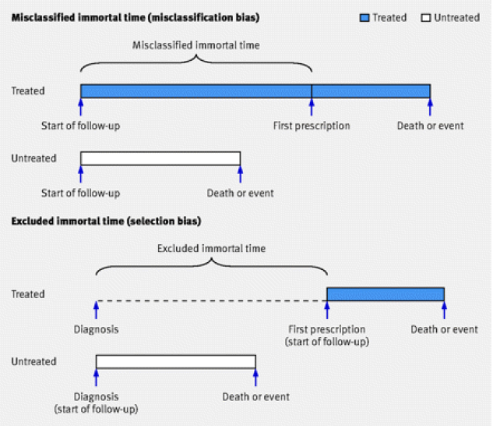

Slide 4
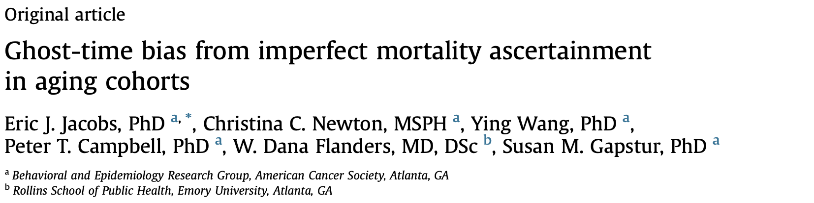

Slide 5
Objective
V
.
.
.
Ghost-time bias
V
Observe time period
Ghost-time bias 가 RR (Mortality Relative Risk) 에 미치는 영향 파악
Notes:
미국의 많은 코호트 연구는 사망을 감지하기 위해 국가 사망 지수와 연계한다.
국가사망지수와의 연계가 상대적으로 민감하지만 일부 참가자의 사망이 빗나가게 된다.
또한 NDI가 집계되는 날이 정해져있기 때문에 실제 사망을 했어도 집계보고가 되지 않아서 사망 누락된 값을 사용하는 경우가 발생
이러한 대상자들은 사망 후 데이터 세트에 개인 시간을 계속 기여하여 편향을 초래하는데, 이를 Ghost Time Bias라 지칭

Slide 6



Study Design
상대적으로 청년층/중년층이 고령층보다 생존율이 높기 때문에 Immortality 영향 적을 것
∴ 청년층/중년층보다는 고령층에서 사망 기록 누락에 따른 RR의 편차가 심할 것임 = Target: 60’s ↑

Slide 7

Study Design
실제 코호트 데이터에서는 시뮬레이션과 달리 대상자들의 Immortality를 알 수 없기 때문에 Ghost-Time Bias를 정확하게 측정할 수 없음
따라서 고령층 대상군이 포함된 실제 데이터에서 Ghost-Time Bias에 대한 Outcome Pattern이 시뮬레이션과 유사하게 관찰될 것이라고 가정
Data
Follow-up data (1982-2012) from men and women aged 60-74 years at enrollment into the Cancer Prevention Study II cohort
Notes:
실제 코호트 데이터에서는 시뮬레이션과 달리 등록 시 Immortality를 알 수 없기 때문에 Ghost-Time Bias를 정확하게 측정할 수 없음
그러나 참가자가 고령에 도달한 실제 데이터에서 유령 시간 편향과 일치하는 결과 패턴이 관찰될 것이라고 가정
따라서 우리는 암 예방 연구 II 코호트에 등록할 당시 60-74세 남성과 여성의 30년 추적 데이터(1982-2012)를 분석
(분석할 등록 당시 75세 이상 인구가 너무 적음).
즉

Slide 8
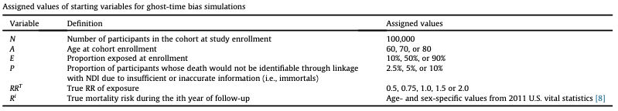
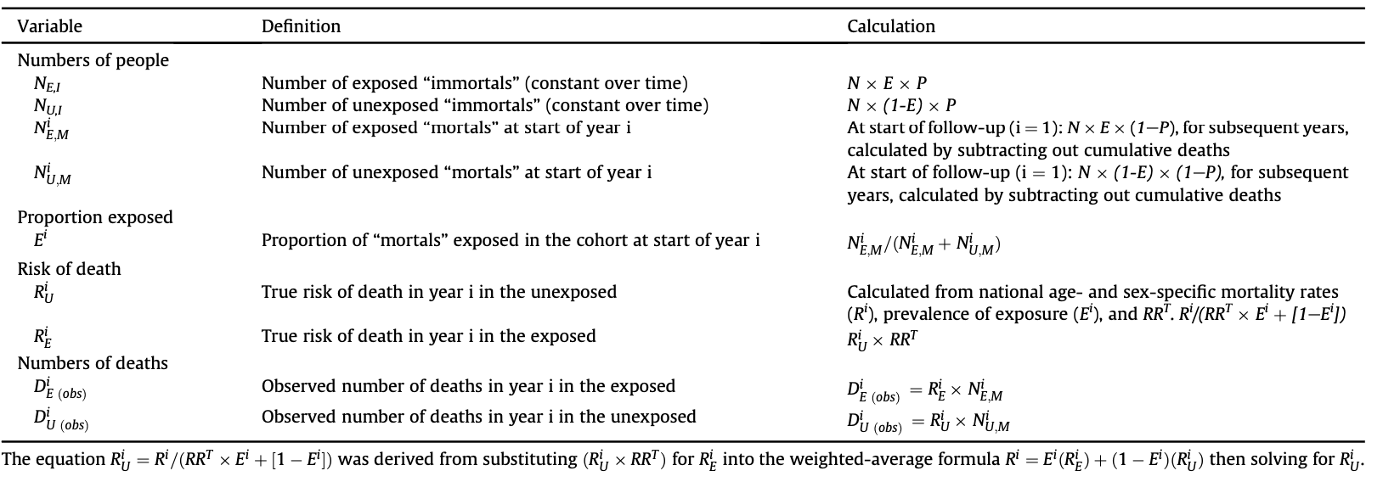
Method
Notes:
중요도에 따라 다른 기준으로 평가하기

Slide 9
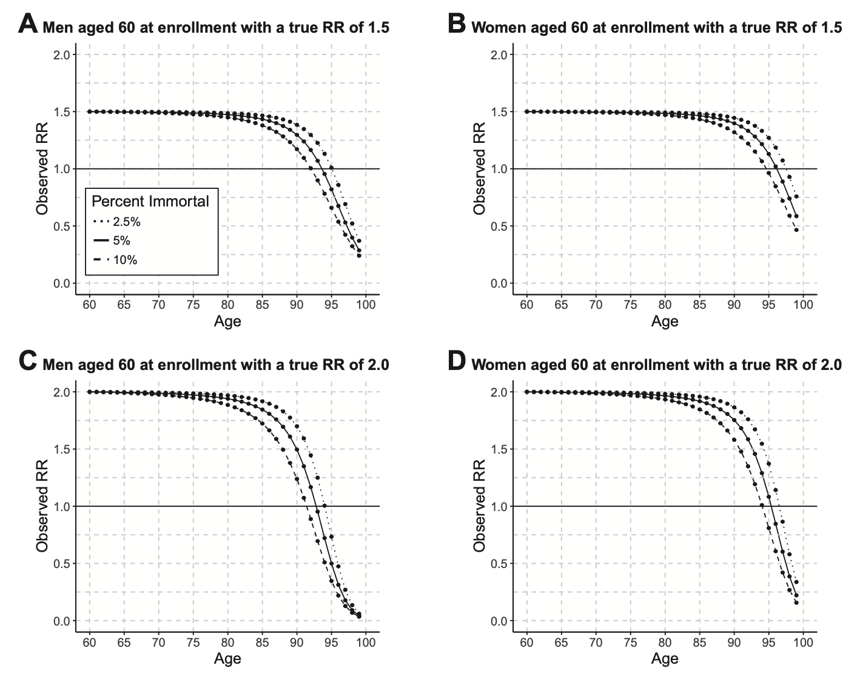
Result - Hypothetical cohorts
모든 패널 Exposure 비율을 50%로 가정하였을 때 Immortality 비율을 증가시킬 경우 RR이 클수록, 나이대가 증가할 수록 Immortality에 따른 편차가 증가함
Notes:
그림 1. 패널 A와 B는 국가 사망 지수(NDI)와의 연계를 통해 일부 참가자의 사망을 식별할 수 없는 결과로 인한 사망률에 대한 관찰된 상대적 위험(R)의 시간 경과에 따른 변화를 보여준다.
시뮬레이션은 60세부터 40년 동안 사망률로 추적된 남성(A와 C)과 여성(B와 D)의 가상 코호트를 NDI와 연계하여 기반으로 했다.
각 패널의 세 곡선은 NDI(2.5, 5 또는 10%)와의 연계를 통해 사망(있는 경우)을 탐지하기에 부적절한 정보 때문에 데이터에서 "불멸"인 것으로 가정되는 참가자의 다른 비율을 기반으로 한다.
모든 패널은 노출 확률이 50%로 가정한다.
패널 A와 B는 참 RR 1.5로 가정하고 패널 C와 D는 참 RR 2.0으로 가정한다. 시뮬레이션에 사용된 연령별 및 성별별 사망률은 2011 U.S. vital statistics 에 기초했다.

Slide 10
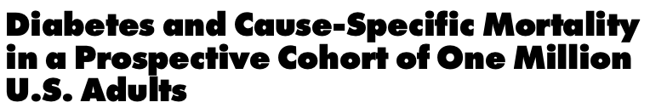
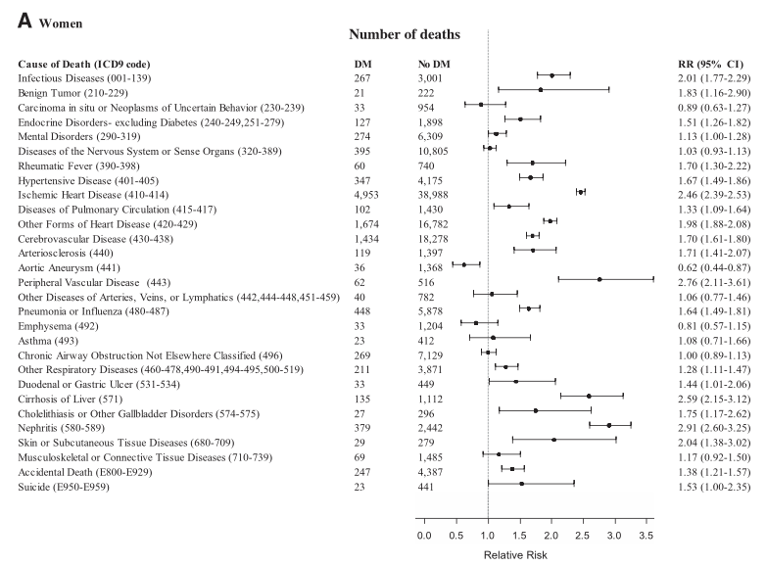

Slide 11
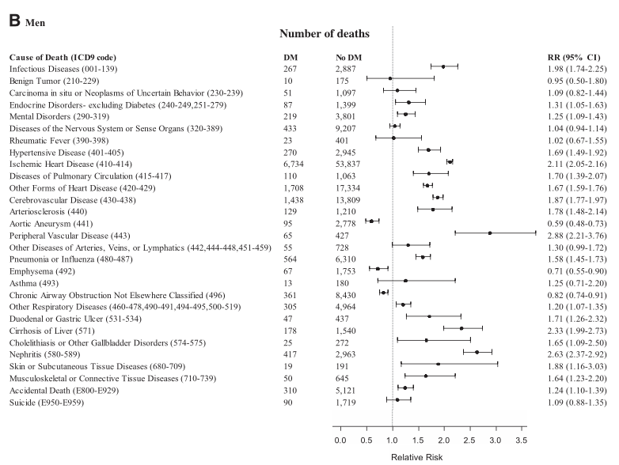

Slide 12
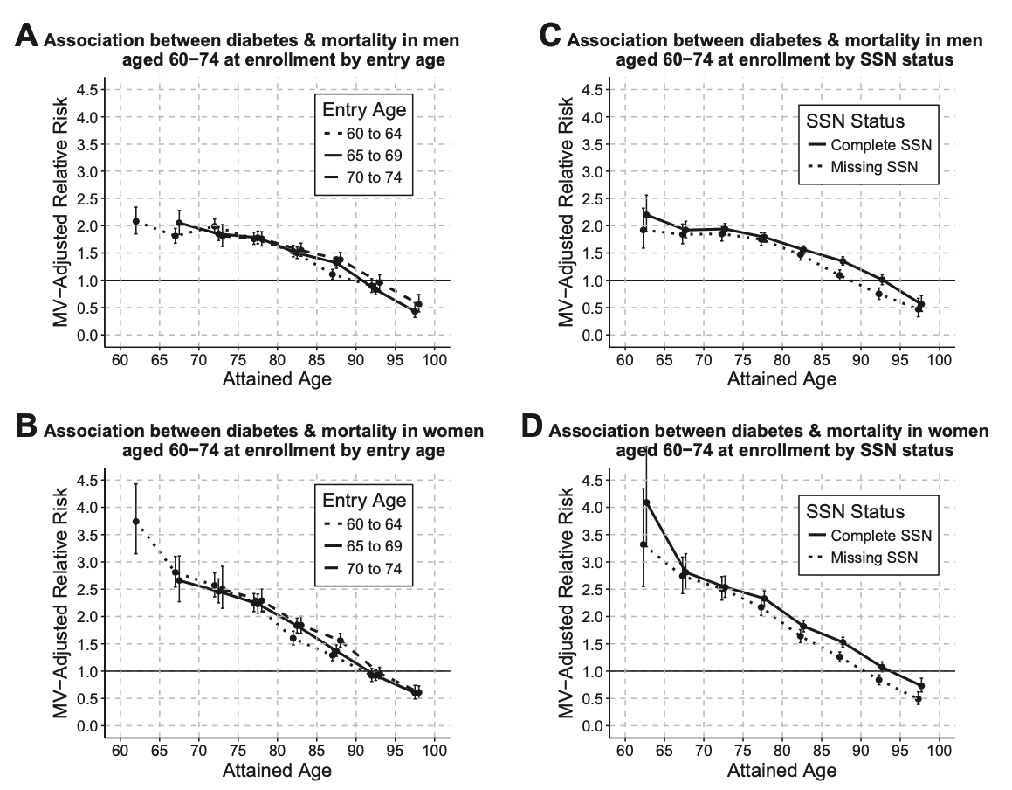
Result - Actual cohorts
남성과 여성 모두
90대 이상인 경우 RR이 1 미만으로 추정되어 통계적으로 유의한 역 상관성 관찰
SSN(사망여부 파악)가 제공되지 않았을 때 RR 과소추정
∴ Ghost-time bias 확인 가능
Notes:
SSN = Social Security Number
등록 시 당뇨병과 관련된 모든 원인으로 인한 사망률에 대한 RR은 등록 시 연령 그룹(60-64세, 65-69세 또는 70-74세)별로 표시됩니다.
남성(패널 A)과 여성(패널 B) 모두에서 당뇨병에 대한 RR은 유령 시간 편향이 의미가 없을 것 같은 연령에서 시작하여 1.0으로 감소했습니다. 아마도 연령에 따른 배경 사망률 증가와 같은 다른 이유 때문일 것입니다.
그러나 RR은 가장 나이가 많은 연령에서 1.0 아래로 훨씬 떨어졌으며, 가장 오래된 연령 범주(90-94세 및 95-99세)에서 통계적으로 유의한 역 연관성이 관찰되었습니다.
이러한 결과 패턴은 생물학적으로 그럴듯하지 않지만 유령 시간 편향과 일치합니다.
패널 C와 D에는 사회보장번호를 제공한 남성과 여성과 제공하지 않은 여성에 대한 결과가 별도로 표시됩니다.
RR은 이 두 그룹 모두에서 고령에서 1.0 미만이었지만 SSN을 제공한 그룹보다 SSN을 제공하지 않은 그룹에서 더 낮았습니다.
이 패턴은 SSN이 없는 사람들 사이에서 더 많은 유령 시간 편향이 예상되기 때문에 유령 시간 편향과 일치합니다.

Slide 13
Summary
Ghost-time Bias 는 실제 RR이 >1.0일 때 RR을 과소평가하고 실제 RR이 <1.0일 때 RR을 과대평가 (i.e 연관성을 반전시킬 수 있음)
나이에 대한 임계값을 설정하고 임계값 이상의 나이대는 중도절단 하면 편향을 줄일 수 있음
But 특정 연령에 대한 임계값을 선택할 때, person-time을 너무 일찍 Censoring 함으로써 초래되는 statistical power과 precision의 loss에 대해 ghost-time bias을 줄이는 benefit을 고려해야 함
Notes:
본질적인 문제를 해결하기 위해서는 초기 데이터 수집을 진행할때 오류가 있는지 파악이 필요

